Slide 1

CÔNG TÁC CỦA TỔ ĐÀI VÀ NHỮNG VẤN ĐỀ CHUNG VỀ TRIỂN KHAI THU HỒI TRẠM

Slide 2
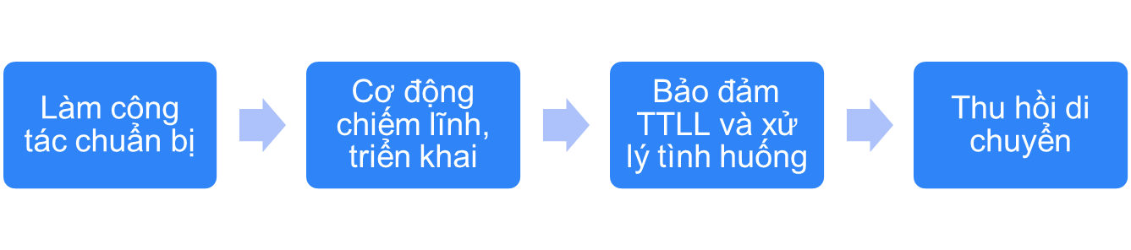
Bài: CÔNG TÁC CỦA TỔ ĐÀI VÀ
NHỮNG VẤN ĐỀ CHUNG VỀ TRIỂN KHAI THU HỒI TRẠM
I. Công tác của tổ đài xe thông tin cơ động
Công tác của tổ đài là gì?
Là toàn bộ hoạt động của tổ đài trong quá trình thực thi nhiệm vụ.
Hoạt động của tổ đài chia thành 4 giai đoạn:
Thoát

Slide 3
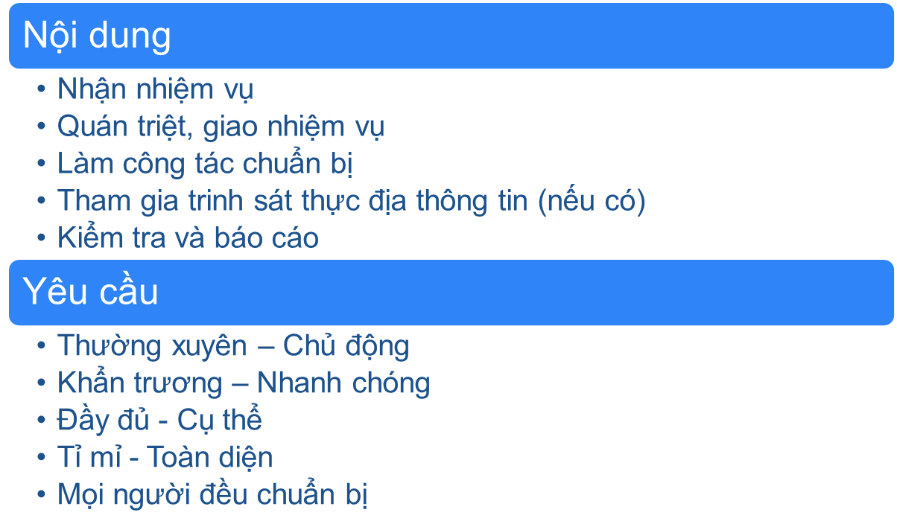
Bài: CÔNG TÁC CỦA TỔ ĐÀI VÀ
NHỮNG VẤN ĐỀ CHUNG VỀ TRIỂN KHAI THU HỒI TRẠM
I. Công tác của tổ đài xe thông tin cơ động
1. Làm công tác chuẩn bị của tổ đài
Thoát

Slide 4
Bài: CÔNG TÁC CỦA TỔ ĐÀI VÀ
NHỮNG VẤN ĐỀ CHUNG VỀ TRIỂN KHAI THU HỒI TRẠM
I. Công tác của tổ đài xe thông tin cơ động
1. Làm công tác chuẩn bị của tổ đài
a) Nội dung công tác chuẩn bị
(1) Nhận nhiệm vụ
- Tình hình (…) ⇒ TTLL đặc biệt TK, KT và TH;
- Ý định TCTT liên lạc của cấp trên (kế hoạch);
- Nhiệm vụ của tổ đài:
Thoát

Slide 5
Bài: CÔNG TÁC CỦA TỔ ĐÀI VÀ
NHỮNG VẤN ĐỀ CHUNG VỀ TRIỂN KHAI THU HỒI TRẠM
I. Công tác của tổ đài xe thông tin cơ động
- Nhiệm vụ của tổ đài:
+ Lực lượng tăng cường, phối thuộc (có - không);
+ Nhiệm vụ: triển khai ?, tiếp nhận ?, bàn giao?;
+ Vị trí đặt trạm, các vị trí khác (chính thức - dự bị);
+ Các phương án dự kiến di chuyển;
+ Công sự, ngụy trang và canh gác bảo vệ.
Thoát

Slide 6
Bài: CÔNG TÁC CỦA TỔ ĐÀI VÀ
NHỮNG VẤN ĐỀ CHUNG VỀ TRIỂN KHAI THU HỒI TRẠM
I. Công tác của tổ đài xe thông tin cơ động
1. Làm công tác chuẩn bị của tổ đài
a) Nội dung công tác chuẩn bị
(1) Nhận nhiệm vụ
- Tình hình (…) ⇒ TTLL đặc biệt TK, KT và TH;
- Ý định TCTT liên lạc của cấp trên (kế hoạch);
- Nhiệm vụ của tổ đài:
- Các mốc thời gian chính;
- Kế hoạch trinh sát thực địa (nếu có);
- Kế hoạch huấn luyện bổ sung (nếu có).
Thoát

Slide 7
Bài: CÔNG TÁC CỦA TỔ ĐÀI VÀ
NHỮNG VẤN ĐỀ CHUNG VỀ TRIỂN KHAI THU HỒI TRẠM
I. Công tác của tổ đài xe thông tin cơ động
1. Làm công tác chuẩn bị của tổ đài
a) Nội dung công tác chuẩn bị
(2) Quán triệt, giao nhiệm vụ cho tổ đài.
- Những nét chính nhiệm vụ đơn vị, đặc điểm khu vực;
- Nhiệm vụ của TTLL; tổ đài, kế hoạch sử dụng LLPT;
- Nhiệm vụ cụ thể của các số;
- Quy định công sự, ngụy trang, chiến đấu phòng thủ;
- Dự kiến tình huống và biện pháp xử trí;
- Kế hoạch thời gian;
- Những công việc cần chuẩn bị tiếp theo.
Thoát

Slide 8
Bài: CÔNG TÁC CỦA TỔ ĐÀI VÀ
NHỮNG VẤN ĐỀ CHUNG VỀ TRIỂN KHAI THU HỒI TRẠM
I. Công tác của tổ đài xe thông tin cơ động
1. Làm công tác chuẩn bị của tổ đài
a) Nội dung công tác chuẩn bị
(3) Nội dung chuẩn bị của tổ đài.
- Chuẩn bị lực lượng (con người);
- Quy ước, sổ sách;
- Phương tiện, khí tài thông tin;
- Phương tiện cơ động;
- Nguồn điện và các yếu tố bảo đảm khác.
Thoát

Slide 9
Bài: CÔNG TÁC CỦA TỔ ĐÀI VÀ
NHỮNG VẤN ĐỀ CHUNG VỀ TRIỂN KHAI THU HỒI TRẠM
I. Công tác của tổ đài xe thông tin cơ động
1. Làm công tác chuẩn bị của tổ đài
a) Nội dung công tác chuẩn bị
(4) Tham gia trinh sát thực địa thông tin (nếu có).
- Các vị trí (…), đường vào triển khai (CT và DB);
- Xác định được vị trí bố trí các thành phần của trạm;
- Phương pháp triển khai, biện pháp bảo đảm an toàn;
- Kế hoạch xây dựng công sự, ngụy trang….
Thoát

Slide 10
Bài: CÔNG TÁC CỦA TỔ ĐÀI VÀ
NHỮNG VẤN ĐỀ CHUNG VỀ TRIỂN KHAI THU HỒI TRẠM
I. Công tác của tổ đài xe thông tin cơ động
1. Làm công tác chuẩn bị của tổ đài
a) Nội dung công tác chuẩn bị
(5) Kiểm tra và báo cáo.
- Nội dung kiểm tra: Các nội dung chuẩn bị của tổ đài;
- Đánh giá kết quả công tác chuẩn bị;
- Tổng hợp báo cáo và đề xuất kiến nghị (nếu có).
Thoát

Slide 11
Bài: CÔNG TÁC CỦA TỔ ĐÀI VÀ
NHỮNG VẤN ĐỀ CHUNG VỀ TRIỂN KHAI THU HỒI TRẠM
I. Công tác của tổ đài xe thông tin cơ động
1. Làm công tác chuẩn bị của tổ đài
b) Yêu cầu công tác chuẩn bị
(1) Thường xuyên và chủ động.
(2) Khẩn trương và nhanh chóng.
(3) Đầy đủ và cụ thể.
(4) Tỉ mỉ và toàn diện.
(5) Mọi người đều phải chuẩn bị.
Thoát

Slide 12



Bài: CÔNG TÁC CỦA TỔ ĐÀI VÀ
NHỮNG VẤN ĐỀ CHUNG VỀ TRIỂN KHAI THU HỒI TRẠM
I. Công tác của tổ đài xe thông tin cơ động
2. Cơ động chiếm lĩnh và triển khai
(1)
Hành quân cơ động
(2)
Vào vị trí tạm dừng.
(3)
TS
vị trí triển khai.
(4)
Chỉ huy vào vị trí TK
(5)
Bổ sung NV
(6)
Thực hành triển khai
Thoát

Slide 13
Bài: CÔNG TÁC CỦA TỔ ĐÀI VÀ
NHỮNG VẤN ĐỀ CHUNG VỀ TRIỂN KHAI THU HỒI TRẠM
I. Công tác của tổ đài xe thông tin cơ động
2. Cơ động chiếm lĩnh và triển khai
a) Cơ động đến vị trí triển khai
(1) Trước khi hành quân.
(2) Quá trình hành quân.
Thoát

Slide 14
Bài: CÔNG TÁC CỦA TỔ ĐÀI VÀ
NHỮNG VẤN ĐỀ CHUNG VỀ TRIỂN KHAI THU HỒI TRẠM
I. Công tác của tổ đài xe thông tin cơ động
2. Cơ động chiếm lĩnh và triển khai
b) Vào vị trí tạm dừng
(1) Chỉ huy xe vào vị trí tạm dừng.
(2) Phân công cảnh giới.
(3) Cử người chỉ huy thay thế.
(4) Báo cáo cấp trên.
Thoát

Slide 15
Bài: CÔNG TÁC CỦA TỔ ĐÀI VÀ
NHỮNG VẤN ĐỀ CHUNG VỀ TRIỂN KHAI THU HỒI TRẠM
I. Công tác của tổ đài xe thông tin cơ động
2. Cơ động chiếm lĩnh và triển khai
c) Trinh sát vị trí triển khai
(1) Trường hợp đã được trinh sát.
(2) Trường hợp chưa được trinh sát.
Thoát

Slide 16
Bài: CÔNG TÁC CỦA TỔ ĐÀI VÀ
NHỮNG VẤN ĐỀ CHUNG VỀ TRIỂN KHAI THU HỒI TRẠM
I. Công tác của tổ đài xe thông tin cơ động
2. Cơ động chiếm lĩnh và triển khai
d) Bổ sung nhiệm vụ
(1) Vị trí bổ sung nhiệm vụ.
(2) Hành động của tổ đài khi bổ sung nhiệm vụ.
(3) Nội dung bổ sung nhiệm vụ:
- Giới thiệu khu vực triển khai;
- Các vị trí có liên quan;
- Nhiệm vụ (thay đổi, bổ sung);
- Quy định trong triển khai;
- Mốc thời gian chính.
Thoát

Slide 17
Bài: CÔNG TÁC CỦA TỔ ĐÀI VÀ
NHỮNG VẤN ĐỀ CHUNG VỀ TRIỂN KHAI THU HỒI TRẠM
I. Công tác của tổ đài xe thông tin cơ động
2. Cơ động chiếm lĩnh và triển khai
e) Thực hành triển khai trạm
(1) Trường hợp không có công sự.
- Đưa trang bị ra vị trí triển khai;
- Triển khai an ten (nếu có);
- Triển khai tiếp đất, chống sét;
- Triển khai trạm nguồn;
- Thiết lập liên lạc;
- Triển khai nhập trạm và thiết bị đầu cuối (nếu có).
Thoát

Slide 18
Bài: CÔNG TÁC CỦA TỔ ĐÀI VÀ
NHỮNG VẤN ĐỀ CHUNG VỀ TRIỂN KHAI THU HỒI TRẠM
I. Công tác của tổ đài xe thông tin cơ động
2. Hành quân chiếm lĩnh và triển khai
e) Thực hành triển khai
(2) Trường hợp có công sự.
- Đưa trang bị ra vị trí triển khai;
- Đưa xe xuống hầm;
- Thực hành triển khai như không có công sự.
Thoát

Slide 19
Bài: CÔNG TÁC CỦA TỔ ĐÀI VÀ
NHỮNG VẤN ĐỀ CHUNG VỀ TRIỂN KHAI THU HỒI TRẠM
I. Công tác của tổ đài xe thông tin cơ động
3. Bảo đảm thông tin liên lạc và xử lý tình huống
a) Bảo đảm thông tin liên lạc
(1) Lực lượng trực bảo đảm thông tin.
(2) Lực lượng canh gác cảnh giới bảo vệ trạm.
(3) Lực lượng thực hiện các nhiệm vụ khác.
Thoát

Slide 20
Bài: CÔNG TÁC CỦA TỔ ĐÀI VÀ
NHỮNG VẤN ĐỀ CHUNG VỀ TRIỂN KHAI THU HỒI TRẠM
I. Công tác của tổ đài xe thông tin cơ động
3. Bảo đảm thông tin liên lạc và xử lý tình huống
b) Xử lý các tình huống
(1) Tình huống mất liên lạc do đường truyền, trạm đầu xa.
(2) Tình huống mất liên lạc do ở trạm.
(3) Tình huống mất liên lạc do các thiết bị đầu cuối.
(4) Các tình huống khác.
Thoát

Slide 21
Bài: CÔNG TÁC CỦA TỔ ĐÀI VÀ
NHỮNG VẤN ĐỀ CHUNG VỀ TRIỂN KHAI THU HỒI TRẠM
I. Công tác của tổ đài xe thông tin cơ động
4. Thu hồi di chuyển trạm
a) Yêu cầu
(1) Trật tự, nhanh chóng.
(2) Bí mật, an toàn.
(3) Chưa thu hồi không ảnh hưởng.
Thoát

Slide 22
Bài: CÔNG TÁC CỦA TỔ ĐÀI VÀ
NHỮNG VẤN ĐỀ CHUNG VỀ TRIỂN KHAI THU HỒI TRẠM
I. Công tác của tổ đài xe thông tin cơ động
4. Thu hồi di chuyển trạm
b) Nội dung các bước thu hồi di chuyển
(1) Chuẩn bị thu hồi.
- Nhận nhiệm vụ thu hồi
+ Thời gian dừng liên lạc
+ Nội dung thu hồi
+ Phương pháp thu hồi
+ Thời gian hoàn thành thu hồi
+ Vị trí tập trung di chuyển.
Thoát

Slide 23
Bài: CÔNG TÁC CỦA TỔ ĐÀI VÀ
NHỮNG VẤN ĐỀ CHUNG VỀ TRIỂN KHAI THU HỒI TRẠM
I. Công tác của tổ đài xe thông tin cơ động
4. Thu hồi di chuyển trạm
b) Nội dung các bước thu hồi di chuyển
(1) Chuẩn bị thu hồi.
- Giao nhiệm vụ và làm công tác chuẩn bị thu hồi
+ Giao nhiệm vụ chuẩn bị thu hồi
+ Hiệp đồng thông báo lệnh thu hồi cắt liên lạc
+ Đưa dụng cụ, trang bị chuẩn bị thu hồi
Thoát

Slide 24
Bài: CÔNG TÁC CỦA TỔ ĐÀI VÀ
NHỮNG VẤN ĐỀ CHUNG VỀ TRIỂN KHAI THU HỒI TRẠM
I. Công tác của tổ đài xe thông tin cơ động
4. Thu hồi di chuyển trạm
b) Nội dung các bước thu hồi di chuyển
(2) Thực hành thu hồi.
- Giao nhiệm vụ thu hồi
- Thực hành thu hồi các thành phần trạm
- Yêu cầu khi thu hồi
+ Thu đến đâu gọn đến đó
+ Quá trình thu hồi kết hợp xóa dấu vết
Thoát

Slide 25
Bài: CÔNG TÁC CỦA TỔ ĐÀI VÀ
NHỮNG VẤN ĐỀ CHUNG VỀ TRIỂN KHAI THU HỒI TRẠM
II. Những vấn đề chung về triển khai, thu hồi trạm
1. Yêu cầu về triển khai, thu hồi trạm
a) Chiến thuật
(1) Vị trí triển khai
- Phù hợp địa hình, bố trí sử dụng lực lượng; rút ngắn cự ly dây, máy; thuận tiện cơ động, bảo đảm kỹ thuật; tận dụng được địa hình, địa vật để ngụy trang, tránh địch trinh sát.
- Có đường cơ động ra, vào; có đủ diện tích triển khai.
- Có khả năng kết nối, tiếp hợp được với các phương tiện khác và mạng viễn thông, phát huy hiệu quả sử dụng.
Thoát

Slide 26
Bài: CÔNG TÁC CỦA TỔ ĐÀI VÀ
NHỮNG VẤN ĐỀ CHUNG VỀ TRIỂN KHAI THU HỒI TRẠM
II. Những vấn đề chung về triển khai, thu hồi trạm
1. Yêu cầu về triển khai, thu hồi trạm
a) Chiến thuật
(2) Triển khai thiết lập liên lạc nhanh, bảo đảm kịp thời.
- Triển khai, thiết lập liên lạc → Ngụy trang củng cố;
- Triển khai, thiết lập truyền dẫn → đầu cuối dịch vụ;
- Hướng quan trọng, xa → ít quan trọng, gần:
Thoát

Slide 27
Bài: CÔNG TÁC CỦA TỔ ĐÀI VÀ
NHỮNG VẤN ĐỀ CHUNG VỀ TRIỂN KHAI THU HỒI TRẠM
II. Những vấn đề chung về triển khai, thu hồi trạm
1. Yêu cầu triển khai, thu hồi trạm
a) Chiến thuật
(3) Phải có công sự vững chắc và ngụy trang kín đáo.
Thoát

Slide 28
Bài: CÔNG TÁC CỦA TỔ ĐÀI VÀ
NHỮNG VẤN ĐỀ CHUNG VỀ TRIỂN KHAI THU HỒI TRẠM
II. Những vấn đề chung về triển khai, thu hồi trạm
1. Yêu cầu về triển khai, thu hồi trạm
b) Kỹ thuật
(1) Hướng bức xạ an ten không bị che chắn (…).
(2) Triển khai đúng quy trình kỹ thuật.
(3) Bố trí dây, máy gọn, đẹp, đúng kỹ thuật.
(4) Tiếp đất chống sét, PCCN đúng quy định.
Thoát

Slide 29
Bài: CÔNG TÁC CỦA TỔ ĐÀI VÀ
NHỮNG VẤN ĐỀ CHUNG VỀ TRIỂN KHAI THU HỒI TRẠM
II. Những vấn đề chung về triển khai, thu hồi trạm
2. Công sự, ngụy trang trạm
a) Công sự
(1) Mục đích.
Bảo đảm an toàn cho người, trang bị:
Thoát

Slide 30
Bài: CÔNG TÁC CỦA TỔ ĐÀI VÀ
NHỮNG VẤN ĐỀ CHUNG VỀ TRIỂN KHAI THU HỒI TRẠM
II. Những vấn đề chung về triển khai, thu hồi trạm
2. Công sự, ngụy trang trạm
a) Công sự
(2) Yêu cầu.
- Chung: Che đỡ được một số loại hỏa lực của địch.
- Cụ thể:
+ Ưu tiên TK xe, trang bị thuận tiện, CĐ dễ ràng;
+ Kích thước phù hợp với xe và địa hình;
+ Ngụy trang kín đáo;
+ Có biện pháp chống lún, sụt, ngập….hầm xe.
Thoát

Slide 31
Bài: CÔNG TÁC CỦA TỔ ĐÀI VÀ
NHỮNG VẤN ĐỀ CHUNG VỀ TRIỂN KHAI THU HỒI TRẠM
II. Những vấn đề chung về triển khai, thu hồi trạm
2. Công sự, ngụy trang trạm
a) Công sự
(3) Hệ thống công sự trạm thông tin cơ động.
- Hầm cho xe thông tin;
- Hầm cho trạm nguồn;
- Hầm cho các trang bị khí tài khác;
- Hầm trú ẩn cho người;
- Công sự chiến đấu cá nhân.
Thoát

Slide 32
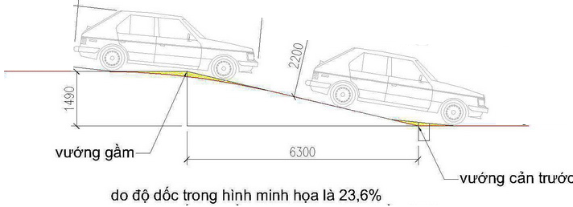
Bài: CÔNG TÁC CỦA TỔ ĐÀI VÀ
NHỮNG VẤN ĐỀ CHUNG VỀ TRIỂN KHAI THU HỒI TRẠM
II. Những vấn đề chung về triển khai, thu hồi trạm
2. Công sự, ngụy trang trạm
a) Công sự
(3) Hệ thống công sự trạm.
Thoát

Slide 33
Bài: CÔNG TÁC CỦA TỔ ĐÀI VÀ
NHỮNG VẤN ĐỀ CHUNG VỀ TRIỂN KHAI THU HỒI TRẠM
II. Những vấn đề chung về triển khai, thu hồi trạm
2. Công sự, ngụy trang trạm
a) Công sự
(3) Hệ thống công sự trạm.
Khái niệm: Độ dốc và góc dốc
Thoát

Slide 34
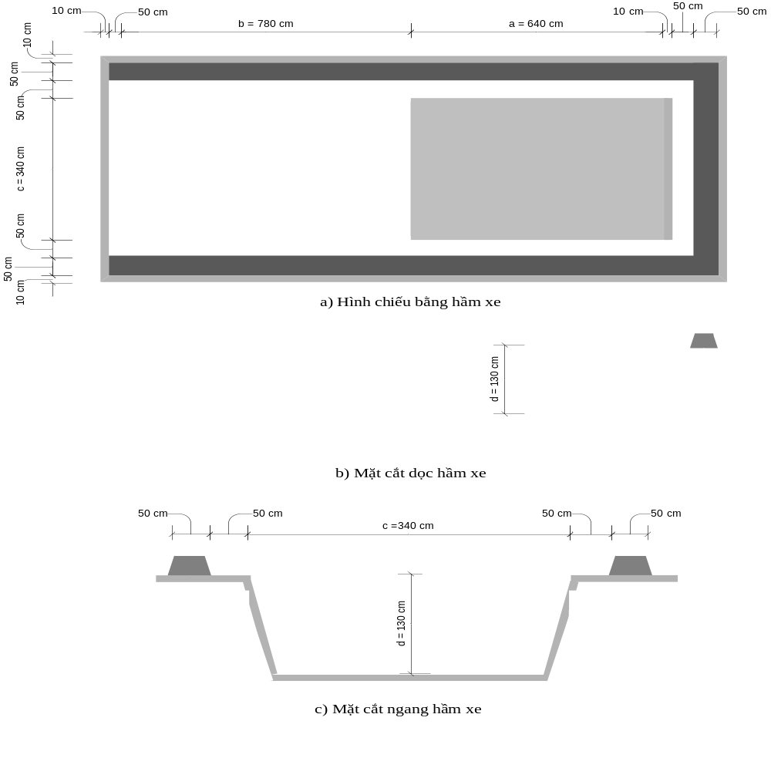
Bài: CÔNG TÁC CỦA TỔ ĐÀI VÀ
NHỮNG VẤN ĐỀ CHUNG VỀ TRIỂN KHAI THU HỒI TRẠM
Thoát

Slide 35


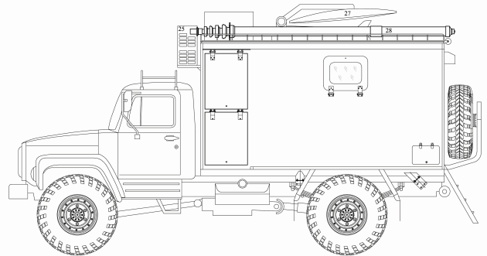
Bài: CÔNG TÁC CỦA TỔ ĐÀI VÀ
NHỮNG VẤN ĐỀ CHUNG VỀ TRIỂN KHAI THU HỒI TRẠM

Slide 36
Bài: CÔNG TÁC CỦA TỔ ĐÀI VÀ
NHỮNG VẤN ĐỀ CHUNG VỀ TRIỂN KHAI THU HỒI TRẠM
II. Những vấn đề chung về triển khai, thu hồi trạm
2. Công sự, ngụy trang trạm
a) Công sự
* Kích thước hầm xe thông tin (TL của BCTT quy định)
- Chiều dài hầm xe = Chiều dài của xe + 90cm
- Chiều rộng hầm xe = Chiều rộng của xe + 2 x 70cm
- Chiều sâu hầm xe = ½ chiều cao của xe
- Lối lên xuống = 3 lần chiều sâu của hầm
Thoát

Slide 37
Bài: CÔNG TÁC CỦA TỔ ĐÀI VÀ
NHỮNG VẤN ĐỀ CHUNG VỀ TRIỂN KHAI THU HỒI TRẠM
II. Những vấn đề chung về triển khai, thu hồi trạm
2. Công sự, ngụy trang trạm
b) Ngụy trang
(1) Mục đích.
Bảo đảm bí mật, che dấu được trang bị khí tài….
Thoát

Slide 38
Bài: CÔNG TÁC CỦA TỔ ĐÀI VÀ
NHỮNG VẤN ĐỀ CHUNG VỀ TRIỂN KHAI THU HỒI TRẠM
II. Những vấn đề chung về triển khai, thu hồi trạm
2. Công sự, ngụy trang trạm
b) Ngụy trang
(2) Yêu cầu.
- Triệt để lợi dụng địa hình, địa vật và ĐK tự nhiên;
- Màu sắc ngụy trang phải giống màu địa hình địa vật;
- Tuyệt đối không làm thay đổi điều kiện xung quanh;
- Có biện pháp giảm tiếng ồn cho máy phát điện.
Thoát

Slide 39
Bài: CÔNG TÁC CỦA TỔ ĐÀI VÀ
NHỮNG VẤN ĐỀ CHUNG VỀ TRIỂN KHAI THU HỒI TRẠM
II. Những vấn đề chung về triển khai, thu hồi trạm
2. Công sự, ngụy trang trạm
b) Ngụy trang
(3) Phương pháp ngụy trang.
- Dùng lưới, vải hoặc sơn màu phù hợp;
- Lợi dụng tán cây, ụ đất hoặc địa hình;
- Cột anten, phi đơ: dùng mảnh vải nhỏ, cành cây nhỏ
- Cáp có thể chôn ngầm, ghim sát mặt đất….
- Tổ máy phát điện: Dùng ống giảm thanh ….
- Hạn chế ánh sáng ban đêm.
Thoát

Slide 40
Bài: CÔNG TÁC CỦA TỔ ĐÀI VÀ
NHỮNG VẤN ĐỀ CHUNG VỀ TRIỂN KHAI THU HỒI TRẠM
KẾT LUẬN
Bài học đã giới thiệu thống nhất
Nội dung công tác của tổ đài, những vấn đề chung về triển khai thu hồi trạm (xe thông tin cơ động)
Làm cơ sở để người học
Nghiên cứu học tập và vận dụng trong công tác triển khai, khai thác và bảo đảm thông tin liên lạc các xe thông tin cơ động ở đơn vị.
Thoát

